Slide 1

Отдел Семейного служения
Добро пожаловать
Notes:
Мы приветствуем вас на этой встрече.

Slide 2
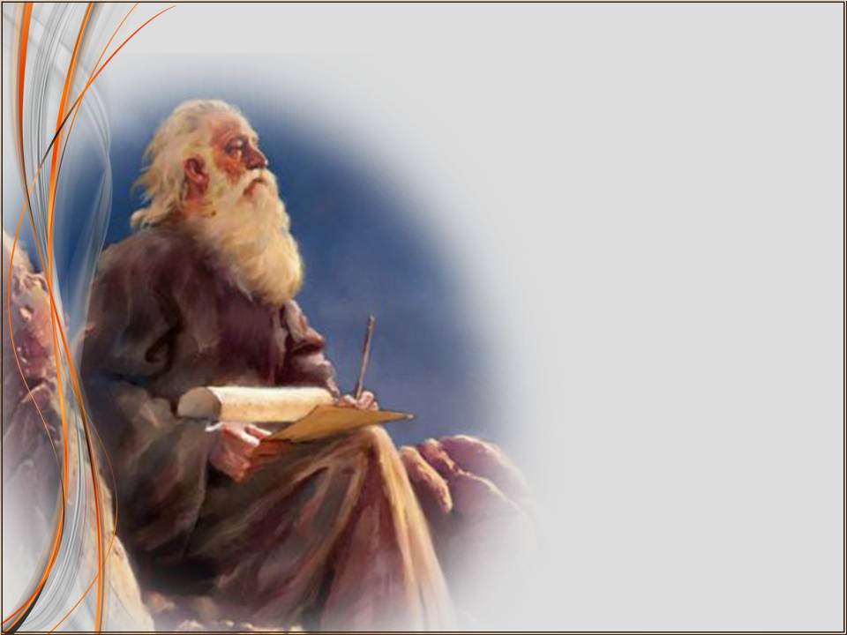
10 заповедей хорошего брака
Notes:
На семинаре «Десять заповедей хорошего брака»
Добро пожаловать в заповедный мир «…хорошего брака»!

Slide 3
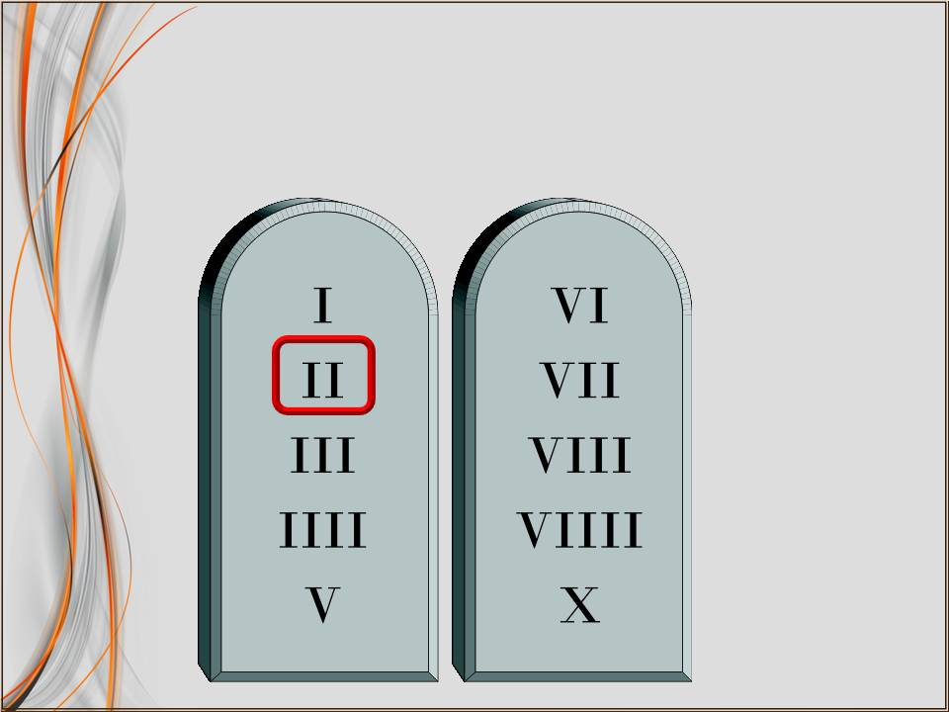
2 заповедь
Notes:
Мужья, расслабьтесь, а жены приготовьтесь к усвоению самой короткой и легко запоминаемой, второй заповеди для жены:

Slide 4

2 заповедь для жены
Никогда не спорь с мужем
Notes:
«Никогда не спорь с мужем».
В начале, когда я составлял текст этих «заповедей», я хотел добавить сюда еще одну фразу: «…но кротко высказывай свое мнение». После я все-таки убрал эти слова, чтобы сделать это высказывание максимально афористичным.

Slide 5
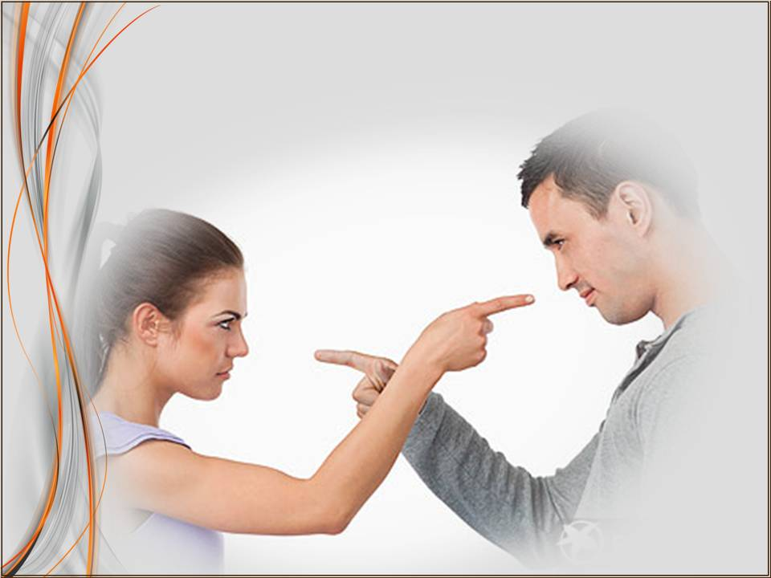
2 тест на замужество
Notes:
К слову, это правило является вторым вернейшим тестом на ваше практическое замужество.
Мне кажется, в нашей культуре (я говорю сейчас о знакомой мне действительности на стыке двух веков) давно утеряно такое понятие как «хозяин». Только в некоторых глухих селах жены по-старинке продолжают называть своих мужей именно так. Взгляните на иллюстрации фольклора. Вы увидите там хату, на пороге которой стоит дородная «жена» с платочным узлом на лбу, руки которой традиционно уперты «в боки», а рядом, с виноватым видом, стоит плюгавый мужичонка, из кармана которого выглядывает горлышко начатой «четвертушки». Мы смотрим на это и смеемся. «А что, – скажете мне вы, – так ведь оно и есть». Таким образом, мы сами поддерживаем подобное положение вещей, смеясь над тем, чему надо бы возмутиться.

Slide 6

Notes:
Как христианину мне грустно и стыдно признать, но культуры, где вопрос поведения жен традиционно поставлен жестче – более стабильны. После этого не удивительно, что «христианский» Запад сегодня повально принимает Ислам. На самом деле, Запад принимает не столько сам Ислам, сколько стабильность Ислама. К сожалению, христианство в глазах мировой общественности не показало такой стабильности и порядка в браках, которые мы сегодня называем христианскими. Я прекрасно осознаю те, некоторые крайности, с которыми сталкивается женщина-жена в том же, даже современном, восточном браке. Я прекрасно понимаю, что принуждение покоряться взамен осознанной покорности создает определенное, абсолютно никому ненужное напряжение. И, тем не менее, мы вынуждены с уважением признать, что им все еще удается держать порядок. То же, что творится у нас, перешло уже, на мой взгляд, все разумные пределы.

Slide 7
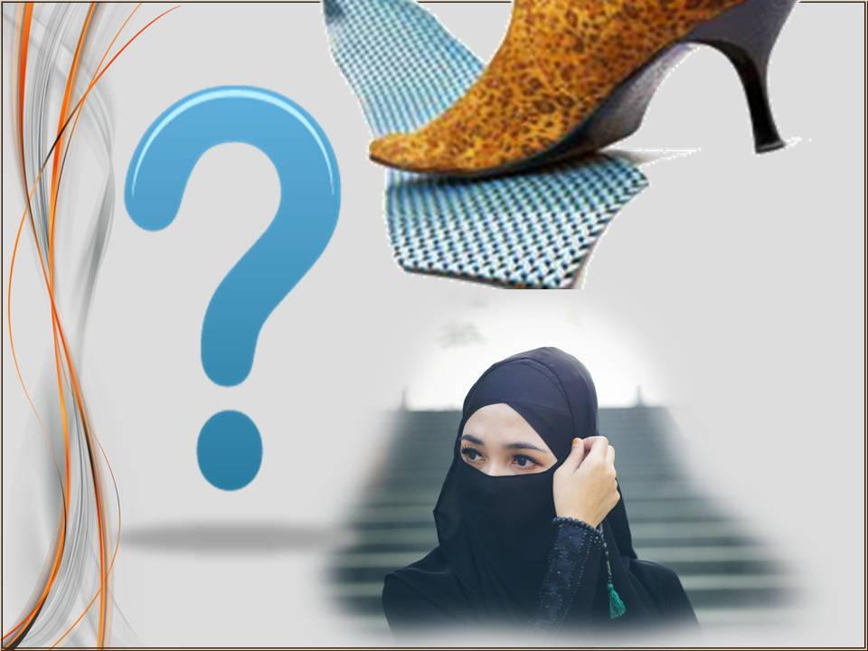
Notes:
Скажите, пожалуйста, в каком обществе вы хотели бы жить: там, где свобода доведена до абсурда, или там, где контроль доведен до абсурда? (Остановитесь и подумайте). Что, трудно сказать? А теперь выслушайте предполагаемый правильный ответ: ни там, ни там! Правильное положение вещей нужно искать у Бога, и Бог давно нам его уже открыл в простых словах Писания:

Slide 8

Муж есть глава жены…
Ефесянам 5.23.
Жена - помощница, соответственная ему…
Бытие 2.18.
Notes:
«Муж – глава, а жена – помощница». В этой простоте вы каким-то образом, усматриваете, даже потенциально, «деспотизм мужика», или «бабий бунт»? Конечно, нет – это ведь Бо-о-ожие определение! Как все красиво в своей идее: муж принимает решение взвалить на себя ответственность за двоих, а жена «проникается» и активно помогает нести. Важны оба, но есть старший! Да, убери одного, и рядом упадет другой! Но порядок налицо!

Slide 9
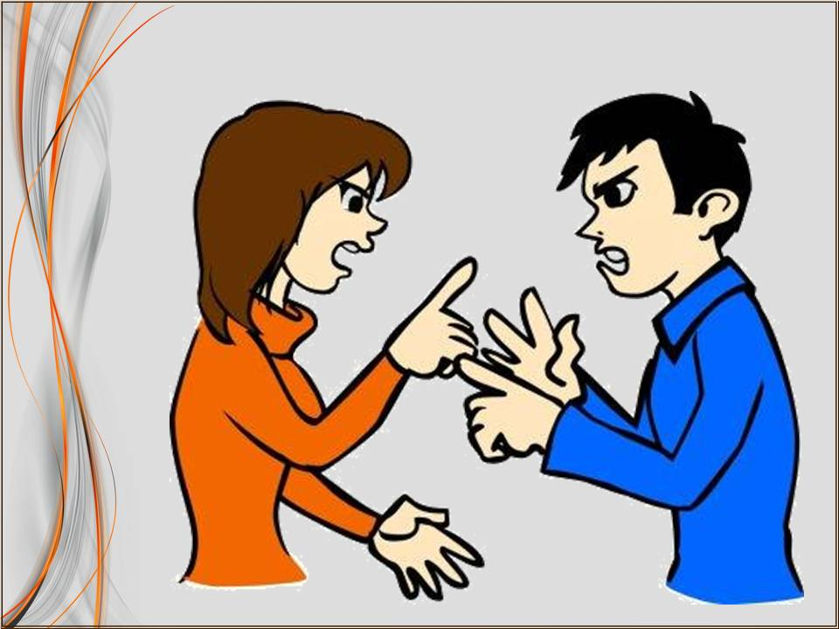
Notes:
Спор, сам по себе, предполагает равенство сторон, причем в самом худшем смысле этого слова: два мужика или две базарные бабы стоят друг против друга и «спорятся». Мы живем в реальности недопустимости спора между начальником и подчиненным, учителем и учеником, командиром и солдатом. Однако даже в христианстве, кажется, не принимается всерьез еще одна реальность: муж и жена. Бунтарский дух женщины раздражает мужчину, отвращает его от нее. Само по себе такое поведение жены несет в себе идею практического неуважения к мужу. В очередной раз женщине кажется, что ее замужество дает ей право говорить что угодно, и вести себя как угодно перед «своим мужчиной». Пра-а-вильно, а чего с ним церемониться, не велик пан!

Slide 10

Notes:
Как-то, будучи на работе в шахте «подслушал» я разговор двух горняков. Один меняет другого, ну и рассказывает: «Слушай, стоит один мужик на лестничной клетке в многоэтажном доме, курит. Тоже проходчик, только на другой шахте работает. Сверху опускается соседка и говорит ему: «Что ты здесь на сквозняке»? А тот ей: «Да жена не разрешает дома курить». А она ему: «Ка-кие проб-ле-мы! Заходи ко мне, у меня ты будешь и курить и пить и что угодно делать». Бабы, они сейчас ты сам знаешь какие. Им надо гроши, ну и мужик тоже. Ну, и что, тот за вещи, и к ней в квартиру. А его жинка бегает, стучит в двери: «Ах ты, (не литературное слово), ты моего мужика отбила»! А мужик ее из-за двери: «Пошла вон, (не литературное слово)». Вот так, дружочек! Все! Сейчас уже не то время». И они снова стали говорить о работе.
Я привел этот разговор, естественно, не с целью одобрения услышанного. Но я привел его намеренно, выбрав из реальной жизни то, что может стать подобием пощечины, которая «приведет в чувство» некоторых моих читательниц от «потери сознания» своего места в браке.

Slide 11
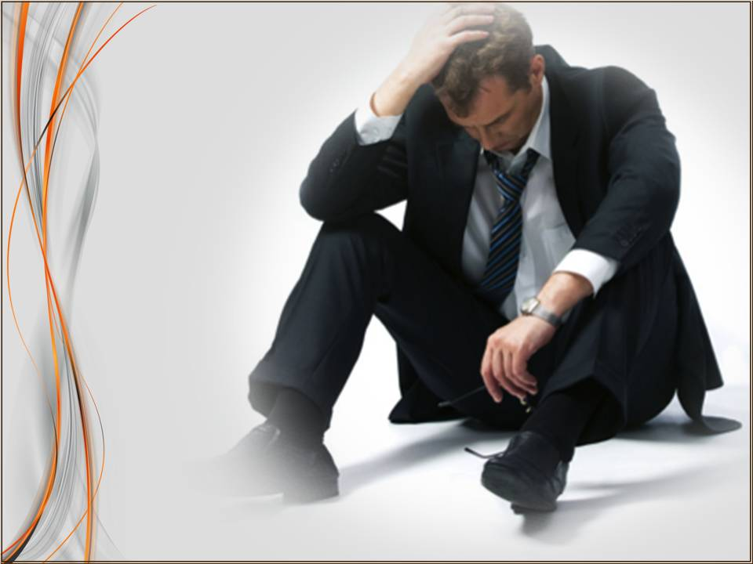
Notes:
В кротости хочу напомнить уже озвученный факт: за дверьми вашего брака стоит масса других, менее притязательных женщин, которые с готовностью и удовольствием заняли бы ваше место рядом с вашим «невыносимым» мужем. И только маленькое слово «бы», которое, как вы заметили, я подчеркнул, оставляет вас на занятом вами месте, так как христианство не одобряет развод и это та «ограда», которая еще удерживает некоторых мужей рядом с их неразумными женами.
На заре нашей жизни с моей женой, когда нашему браку была всего лишь «без году неделя», (я напоминаю, что ряд первых лет мы жили вне Господа) у нас произошло бурное обсуждение какого-то вопроса, и моя новоиспеченная женушка повела себя со мной ну очень, очень грубо. Я был такой же новоиспеченный муж и, соответственно, полный невежда в вопросах «семейной дипломатии». Но я помню, как из глубины моего сердца поднялось что-то такое мужское, наличие чего в себе я даже, возможно, и не подозревал. И я сказал жене (а теперь послушайте, как я сказал):

Slide 12

Notes:
«Женщина…»! Сейчас мне даже страшно произнести эти слова без опасения оскорбить свою женушку. Но тогда, представляете, я обратился к ней именно так: «Женщина! Если ты еще раз посмеешь так со мной разговаривать – мы с тобой жить не будем»! То, что на сегодняшний день мы с моей женушкой перешагнули порог серебряной свадьбы, думаю, сказало вам о том, что «моей женщине» вполне хватило здравого смысла и одного такого разговора, чтобы навсегда поставить точку в вопросе «кто в доме хозяин». После этого, правда, было несколько «боев» местного значения, но исход «войны» был уже предречен.

Slide 13

Notes:
Ну, а если через все ваше нежелание согласиться с усвоенными нами принципами вы все же чувствуете, что ваш брак не в лучшей форме, то постарайтесь лучше «посмотреться» в наше «зеркало», и, по крайней мере, хотя бы увидеть ту потенциальную проблему, которая год за годом отравляет ваше собственное «женское счастье». Кстати, моя женушка очень быстро освоилась с преимуществом быть «помощницей», а не «главой». И даже научилась извлекать из своего нового положения массу приятных для себя моментов.
«Дорогой, – сказала она мне однажды, – когда я буду помогать тебе стирать»?

Slide 14
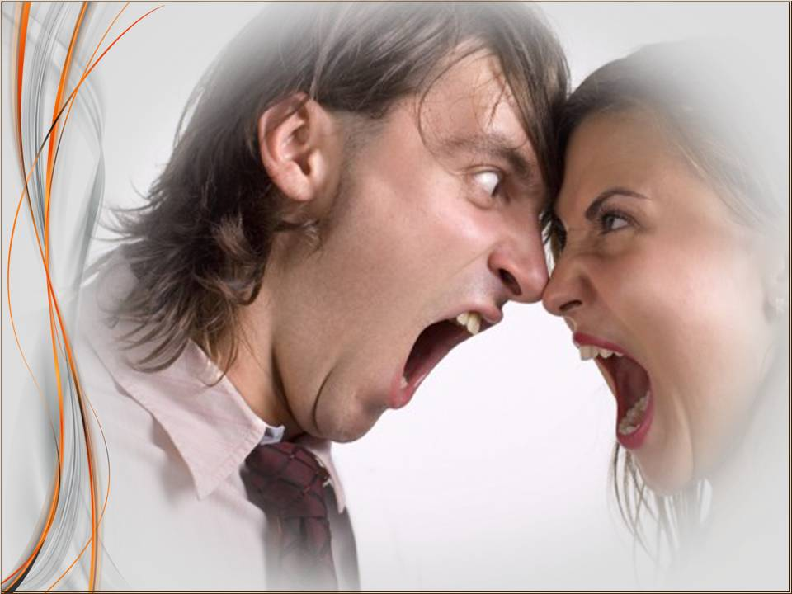
Notes:
Ладно… Теперь о хорошем. Я прекрасно понимаю все издержки женской доли, когда порой приходится доказывать мужу очевидные вещи, такие как, например: «Дорогой, днем – светло, а ночью – темно». Но, как говорится, «сэ ля ви». Иногда женщина, по ее понятиям и не спорит даже, а просто не соглашается с несправедливостью слов мужа. Логика здесь, в общем-то, проста: «Извините, так я что, должна промолчать, даже если он откровенную околесицу несет»? Ах, жены! Так-то оно так, только выходит чуть не так. Тут важно, знаете ли, даже не то, что вы говорите, а как, и во что это все выливается. Всему есть свои разумные пределы. Устроить скандал, доказывая, что днем таки светло, для вас ничем не умнее, чем ему утверждать обратное.

Slide 15
Не ревнуй до того, чтобы делать зло.
Псалтырь 36.8.
Notes:
«Не ревнуй до того, чтобы делать зло», – подсказывает нам Пс.36:8
У меня к вам есть одно слово, которое на самом деле является посвящением вас в тайну управления мужским восприятием альтернативного мнения высказанного женой (то есть вами). Нет, нет, я не о том, пошло-мирском: «Муж – голова, а жена – шея. Куда шея повернулась – туда и голова». На это у нас, мужчин есть свой ответ: «Держи голову на плечах». Я хочу поделиться с вами опытом сорокавосьмилетнего мужчины (то есть моим) по наблюдению за вами, наши уважаемые дамы сердца, как вы пытаетесь «пробить головой бетонную стену» рядом с «открытой дверью». Признаюсь, это так забавно…

Slide 16
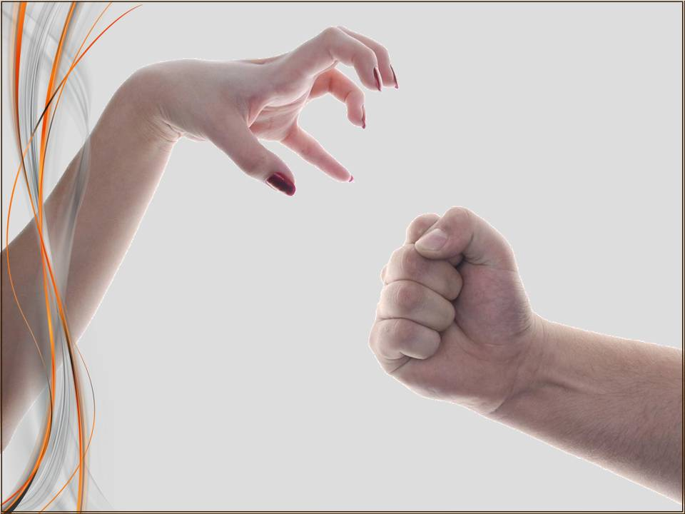
Notes:
Так вот. Дорогие женщины! Вы сами не знаете силы своего молчания и кротости! По своей глупости (даже не извиняюсь), навеянной современными мирскими представлениями, вы пользуетесь чисто мужскими средствами убеждения, типа «бах»(!!!) кулаком по столу: «Молчать!!! Я сказала…»!!! Не удивительно, что это порой заканчивается «бах»(!!!) по голове, которая сказала: «Я сказала…»!!! Послушайте меня, я научу вас женским средствам проведения в жизнь ваших лучших мыслей, но оттолкнусь в этом от слов не лучших представительниц «прекрасного пола». Кстати, вот они-то как раз прекра-а-асно разбираются в мужской психологии, садятся на эту «лошадку» и едут куда они хотят. Позвольте погрузить вас в мир Соломоновых Притчей. Я хочу оговориться, что пишу эти строки в основном людям знакомым с Писанием, поэтому намеренно опускаю широкий контекст приводимых мест, оставляя только то, что непосредственно относится к теме нашего разговора. Итак:

Slide 17
Дабы спасти тебя от жены другого, от чужой, которая умягчает речи свои. Притчи 2.16.
Notes:
Пр.2:16
«Дабы спасти тебя от жены другого, от чужой, которая умягчает речи свои»

Slide 18
Ибо мед источают уста чужой жены, и мягче елея речь ее. Притчи 5.3.
Notes:
Пр.5:3
«Ибо мед источают уста чужой жены, и мягче елея речь ее»

Slide 19
Чтобы остеречь тебя от негодной женщины, от льстивого языка чужой.
Притчи 6.24.
Notes:
Пр.6:24
«Чтобы остеречь тебя от негодной женщины, от льстивого языка чужой»

Slide 20
Множеством ласковых слов она увлекла его, мягкостью уст своих овладела им. Тотчас он пошел за нею, как вол идет на убой, и как олень – на выстрел.
Притчи 7.21-22.
Notes:
Пр.7:21-22
«Множеством ласковых слов она увлекла его, мягкостью уст своих овладела им. Тотчас он пошел за нею, как вол идет на убой, и как олень – на выстрел».
Сестры, как вам нравится последний стих? Ведь именно этого женщины хотят от мужчин!? Как это говорится:

Slide 21
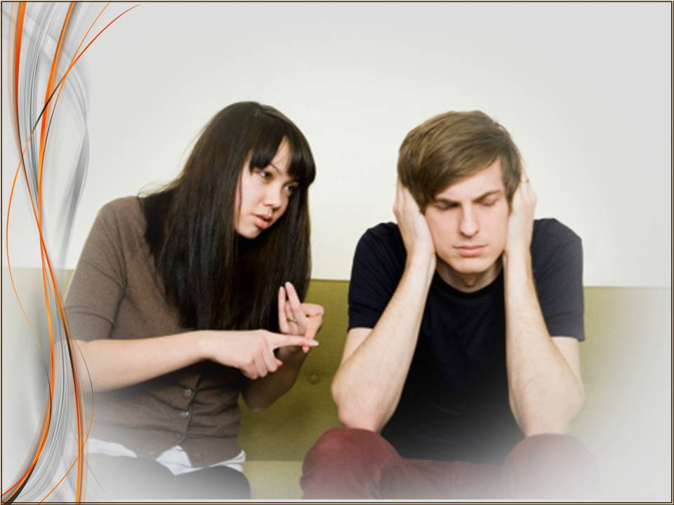
Notes:
«Вначале женщина говорит мужчине – ты мой! И только потом уточняет, что именно он должен мыть». Дорогие мои! Я предупреждал, что в своем наставлении оттолкнусь от слов тех женщин, которых порядочные женщины обычно не любят и считают, что у «тех» нечему учиться. А зря! Я, конечно же, не предлагаю вам учиться у них «отбивать» чужих мужей. Но то, что они, все же, как-то умеют это делать, лично мне говорит о том, что они обладают неким секретом так (!!!) влиять на мужское сознание, что они легко «увлекают», а впоследствии даже «овладевают» мужчиной, а он даже не замечает. (Хочу заметить, что их тела порой ничем не лучше ваших. Это так, к слову). А в отношении «секрета» – так нет никакого секрета! Это просто утерянный многими женщинами портрет нормального женского поведения по отношению к мужчине. Вы можете бесконечно осуждать «этих бессовестных разлучниц», но они будут продолжать уводить ваших мужей, а вы только будете смотреть им вслед, в бессильной злобе что-либо изменить.

Slide 22

Notes:
Короче, в чем же тут секрет? Абсолютно бесплатно, и только для вас, открываю вам эту тайну: не стойте в открытой оппозиции по отношению к мужчине. Мы, мужчины, этого не любим. Всякое противостояние мы воспринимаем как вызов нашему первенству, для которого мы и сотворены Богом, и горе тем, которым «это» еще «не дошло». Почему порой мужья уходят к другим женщинам (я говорю сейчас в более широком житейском смысле)? Потому что нашлась женщина, которая дала ему понять: «Only you…», что в переводе на русский язык обозначает: «Только ты …».
Подозреваю, что у кого-то из моих читателей ну просто вертится на языке вопрос: «Михаил! Ты так рассказываешь о кротости своей жены, что мы сейчас заплачем! У нас та-ки-е (!!!) проблемы с женами в этой сфере, а у тебя, по твоим словам, все так «красиво», что не знаешь, злиться на тебя или завидовать. (Что-то подобное, возможно, «шевелится» и в сердцах у некоторых моих читательниц!) Неужели у вас все так, как ты описываешь? Неужели решения в вашей семье всегда принимаются так, как ты тут рассказываешь? То есть: ты высказываешься, жена молча тебя слушает, поддакивает тебе, потом как бы невзначай говорит тебе что-то дельное, тогда ты ее молча выслушиваешь, из чего впоследствии само собой вытекает самое разумное решение»?

Slide 23
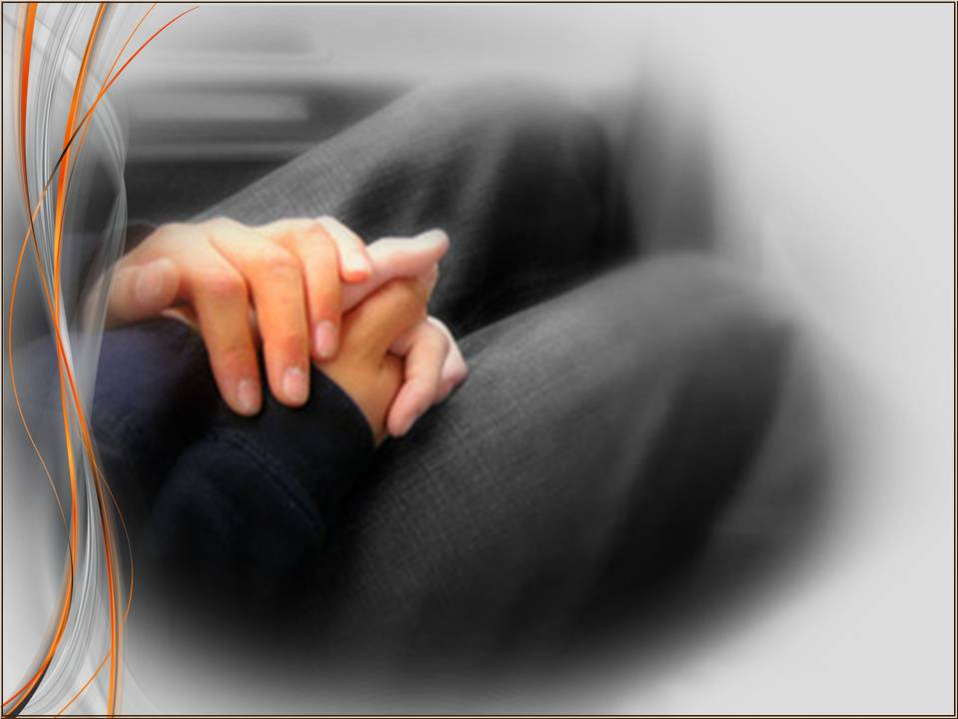
Notes:
Хочу сказать откровенно, так бывает, конечно же, не всегда! Однако это ни в коей мере не бросает, в моих глазах, тень на достоинства моей жены, которая во всем этом поняла самое важное правило: последнее слово, (нравится ей это или нет), всегда остается за мной! Мы можем лениво, а можем очень даже бурно (но незлобиво) обсуждать какой-то вопрос. И даже бывает, что после каких-то очередных ее аргументов я замолкаю в размышлениях, а потом и вовсе замолкаю. На «языке» наших понятий это обозначает, что вопрос исчерпан. Но так происходит не потому, что она взяла верх, но единственно потому, что подобный вариант принимаемого сейчас решения для меня не принципиально важен. Если бы это было не так, я бы ни в коем случае не смолчал. И никогда решение не было бы принято в противность моей воле! И моя жена прекрасно чувствует момент, когда ей еще можно говорить и когда ей уже лучше замолчать.

Slide 24
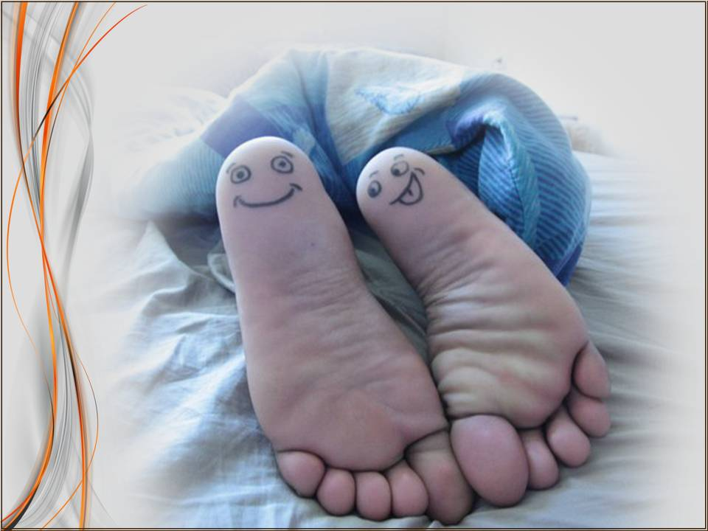
Notes:
А в отношении непринципиальных для меня моментов, как об этом повествует нам 30-я глава Чисел, если жена что-то сказала в присутствии мужа, и муж промолчал, то этим он утвердил слова своей жены. Даже здесь нет никакого противоречия утвержденному Богом порядку.
Поэтому, определенная «свобода слова» у жен, конечно же, имеется. Если только она, повторюсь, не отменяет основного принципа семейной дискуссии: муж говорит последним! Даже если его «последним словом» является молчание.

Slide 25

Notes:
Давайте я еще раз повторю свою мысль, и мы уже закончим. Муж должен быть приучен опытом и через это спокоен за вас, что вы не находитесь в откровенном противостоянии его власти и мнению. Муж, в буквальном смысле слова, обладает правом принимать окончательное решение, и жене за лучшее смириться перед таким положением вещей, иначе она обрекает себя на бесконечный конфликт, в котором она больше потеряет, чем приобретет. Поэтому, если после его окончательного, и уже строго сказанного мнения, жена говорит мужу: «А я все равно считаю…», то она может продолжать считать сколько ей угодно – только ему уже все равно. А если вы хотите, чтобы он действительно «услышал» ваше мнение – прислушайтесь к тому, что я говорю!

Slide 26

Совет:
Notes:
И еще один практичный совет на каждый день. Возьмите себе за правило: когда муж открывает рот – вы его закрываете! (Не ему, естественно, а себе). Как только он его закрыл – можете открыть его и вы. Но как только муж снова открыл рот – вы его (себе) снова закрываете! Поупражняйтесь в этом со своей лучшей замужней подругой. Вы друг друга поймете. А после и ваши мужья вас!
Вот так, уважаемые мои! И не надо бить по столу! Надо просто быть женщиной! И все у вас, как говорится, наладится. Ну, «…а если бы кто захотел (с этим) спорить, то мы (то есть братская половина церкви), не имеем такого обычая, ни церкви Божии». (Все по Писанию, все по Писанию).

Slide 27
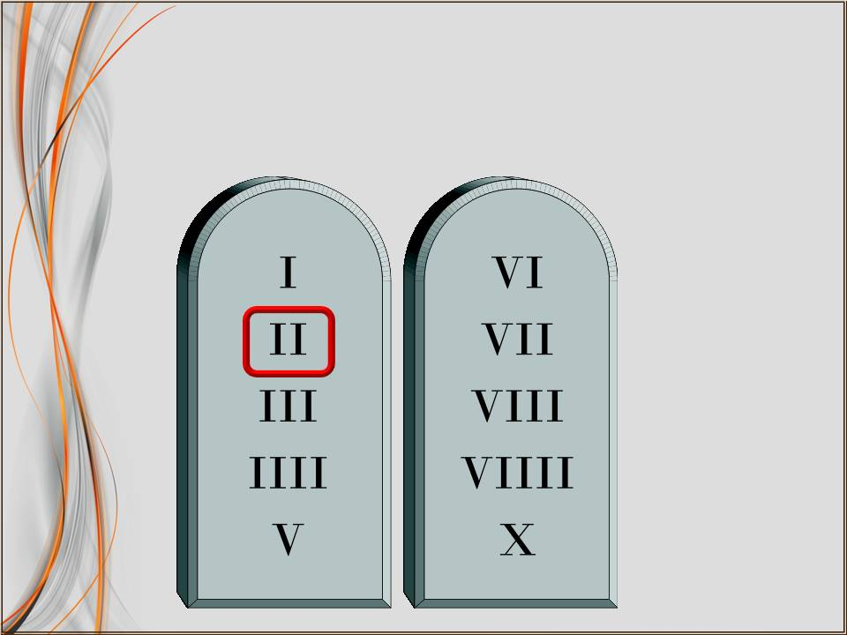
2 заповедь
Notes:
Так-так, уважаемые мужи-братья. Насладившись нашим триумфом в предыдущей, «женской» главе, добро пожаловать в «нашу богатырскую», где говорить будем о мужском и по-мужски. Наладив положение с поведением наших жен, давайте обратим свой практичный взгляд и на нас самих.
«Наша» вторая заповедь, которая является «паритетной» такой же заповеди для жен, звучит так:

Slide 28


2 заповедь для мужа
Будь умерен и мудр в своем праве быть главой семьи»!
Notes:
«Будь умерен и мудр в своем праве быть главой семьи»!
Правда, очень простое правило? Спасибо, я тоже так думаю. Хочу напомнить уже высказанную ранее мысль, что проводи я семинар для одних мужчин, первым бы я поставил именно это. На непонимании предназначения «мужского права» чаще всего заквашено большинство брачных проблем, приходящих со стороны мужчины. Как правило, от этого все отталкивается, и зачастую все к этому сводится. По этому-то поводу у меня сегодня достаточно короткий разговор, буквально пару мыслей. Это женам я обычно объясняю все подробно. Это они должны, так сказать, прочувствовать всю трагичность проступка их прародительницы! Аа-а между на-а-ми разговор короткий: «Мужик сказал – мужик понял»!

Slide 29

Notes:
Итак, первое, что я хотел бы напомнить «сильному полу» о его праве главенствовать в браке – это то, что эта реальная власть дана нам для созидания, а не для разрушения! По всей вероятности, каждый муж хотя бы однажды погрешил против этой очевидной истины. Ну, что ж, как говорится, бывает. Ни у одного из нас нет «корочки Семейностроительного». Однако вот о чем я думаю.

Slide 30

Notes:
Ошибки ошибками, но, кажется, встречаются между нами такие «самородки», которые как будто сотворены, чтобы методично и хладнокровно убивать все живое вокруг себя. Дайте такому идеальное начало, и в конце вы не будете иметь «камня на камне». Что ж, тоже, как говорится, уметь надо. Элементарно просто узнать в муже деспота по замученному и усталому лицу его жены. Все просто разваливается на части, а он кричит: «Я в доме хозяин»!!! Чаще всего, знаете ли, это от внутреннего бессилия. Если ты самим собою не вызываешь уважения, то «уважать себя заставить» тебе, милый человек, не удастся ни кнутом, ни окриком.

Slide 31
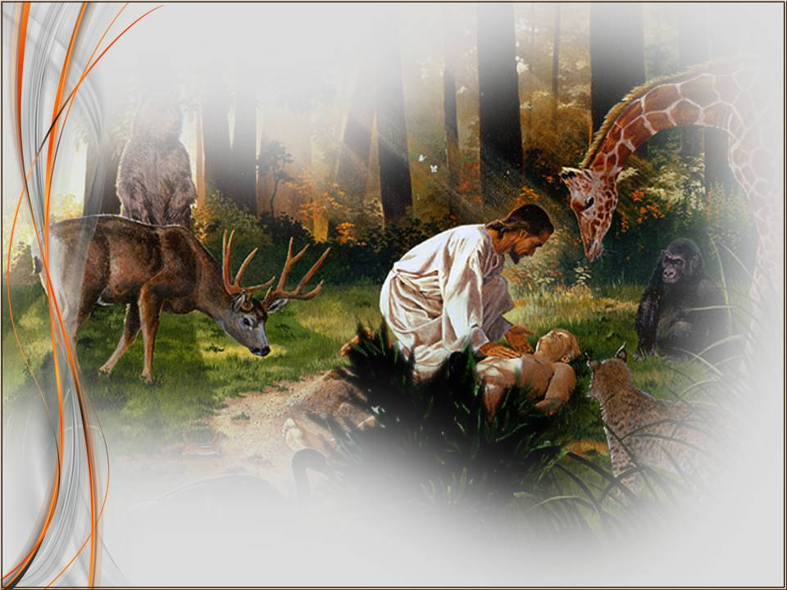
Notes:
В первых главах книги Бытие говорится о том, что Господь сотворил человека по Своему образу и подобию. Подобный подход к делу двигал Богом, вероятно, и при творении всего остального. Сотворил, посмотрел вокруг: « Хорошоо-оо-о»!!! То же самое происходит сегодня и в мире людей. Они тоже все делают по своему образу и подобию. Оглянись вокруг себя, достопочтенный муж! Если ты увидишь там затравленный взгляд жены, расширенные от ужаса глаза твоих собственных детей, если при твоем появлении теща «исчезает как дым», а семейная экономика «трещит по швам», тогда знай – это твой образ и подобие.

Slide 32
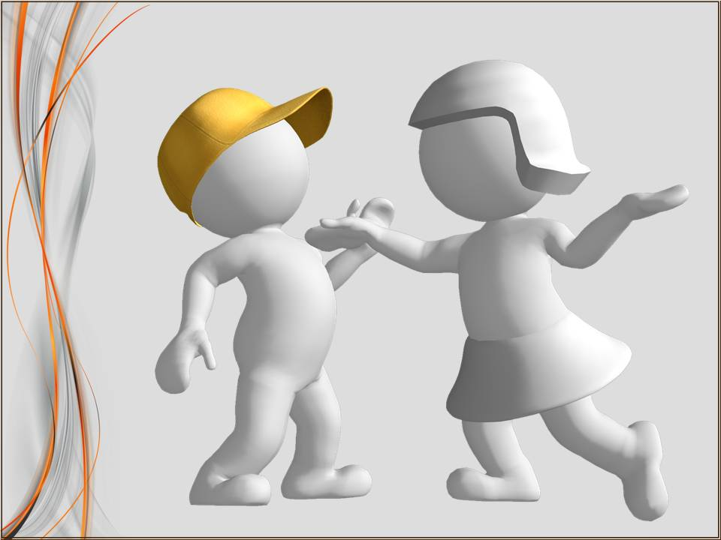
Notes:
Ты можешь быть хорошим хозяином, и тогда тебе огромный «плюс» (это немало для женщины). Но пойми, брак – это не кран, не розетка, и даже не приватизированная квартира. Брак – это отношения! И по тому, как эти отношения или созиждены тобой в любви и терпении, или развалены в эгоизме и черствости, лучше всего проявлена твоя подлинная сущность как мужа. Ты можешь всегда оставаться «прав», на это у тебя всегда остается право. Главное, чтобы в конечном итоге, твоей правоте радовался не только ты сам, но твоя правота оборачивалась радостью и для всех остальных. «Ага-а! Папа оказался прав!», – дети прыгают, семья с прибылью, жене весело, теща с блинами в гостях!

Slide 33
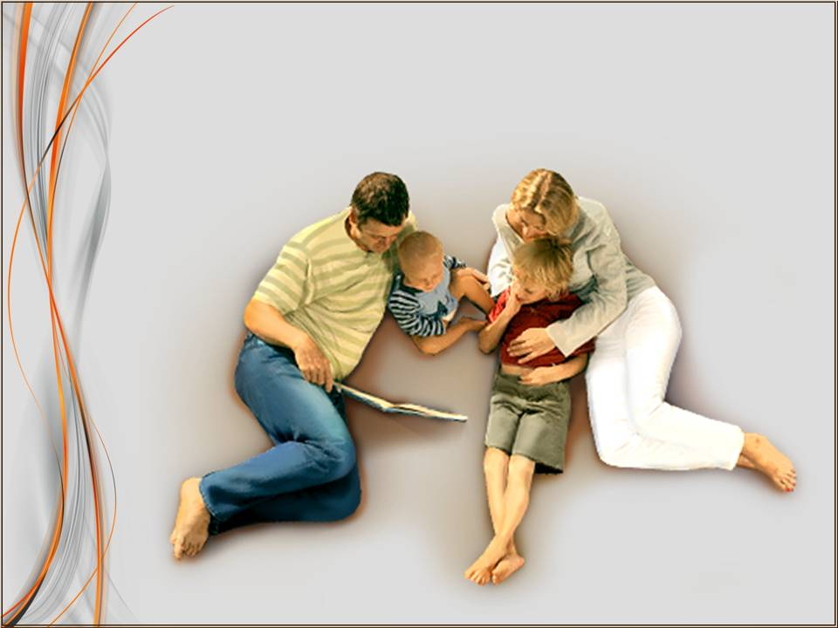
Notes:
Мысль вторая и последняя – твое право главенствовать укомплектовывается ответственностью за все, что происходит в семье.
Сожалею, но вынужден сказать об этом открыто: сегодня все больше мужчин, желающих оставить за собой в браке одно влияние, и всячески «открещивающихся» от ответственности. И кинофильм «Тени исчезают в полдень» опять прокручивается на экранах наших брачных «кинозалов». Мне гадко смотреть (даже не извиняюсь) как снова и снова мужья бросают своих жен один на один с бытовыми проблемами, неразрешенными конфликтами с соседями и детьми, с горой житейских обязательств и просто кучей текущих дел, которые рано или поздно просто «ломают» женщину изнутри.

Slide 34

Notes:
Муж все прекрасно знает и видит, но всегда «не при делах»: «А шо?! А зачем я женился?!» В кротости Христовой напоминаю тебе, дорогой брат – жена всего лишь помогает тебе во всем этом. А реальную ответственность (позволь мне заново тебе ее вручить) – несешь именно ты! Ты ведь хотел быть первым, не так ли?

Slide 35
Христос возлюбил Церковь и предал Себя за нее.
Ефесянам 5.24-25.
Notes:
В Еф.5:24,25 сказано, что «Христос возлюбил Церковь и предал Себя за нее».
Церковь же оценила это и покорилась. Трудно покоряться тому, кто не любит. Просто помни об этом.

Slide 36
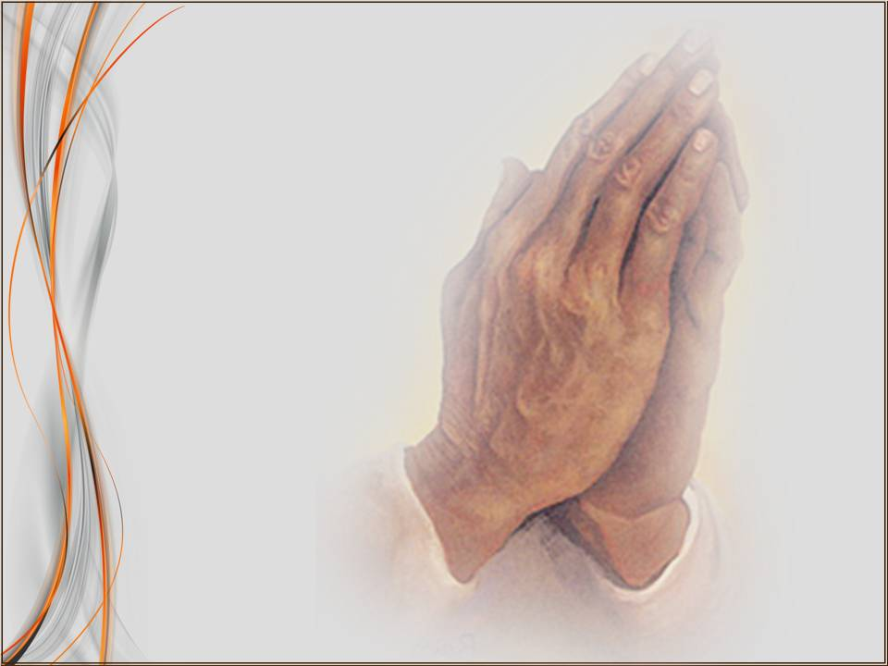
Notes:
Молитва.

